Slide 1


BÀI 32:
KHÔNG KHÍ GỒM NHỮNG THÀNH PHẦN NÀO?

Slide 2
Thứ năm ngày 23 tháng 12 năm 2021
Khoa học
Không khí gồm những thành phần nào?
1. Xác định thành phần chính của không khí

Slide 3
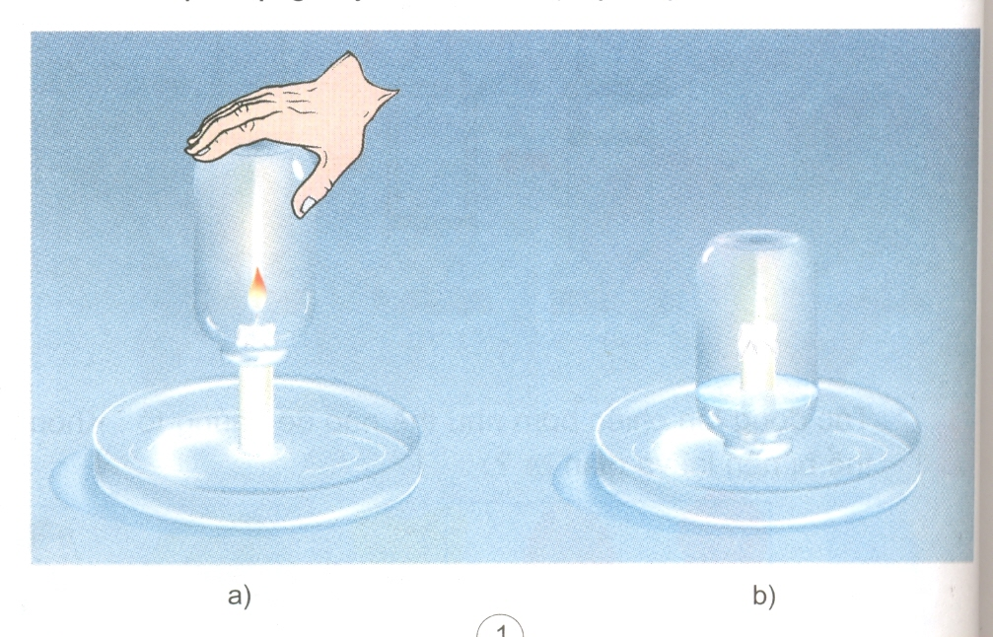
1. Xác định thành phần chính của không khí
Đốt cháy một cây nến, gắn vào một đĩa thủy tinh rồi rót nước vào đĩa. Lấy một lọ thủy tinh úp lên cây nến đang cháy (mô tả hiện tượng xảy ra)

Slide 4
1. Điều gì xảy ra khi úp cốc thủy tinh vào cây nến đang cháy?
Nêu các hiện tượng xảy ra trong thí nghiệm?
Nến cháy một lúc rồi tắt.
Thảo luận nhóm 4: Trả lời các câu hỏi trong phiếu học tập để giải thích các hiện tượng xảy ra.
2. Khi nến tắt nước trong
đĩa có hiện tượng gì?
Khi nến tắt nước trong đĩa dâng vào cốc.
Ban đầu ngọn nến cháy to, sau khi úp cốc thủy tinh lên một lúc thì ngọn nến nhỏ dần và tắt đi.
Nước trong đĩa tràn vào trong cốc thủy tinh.
Nến cháy đã lấy mất đi toàn bộ phần không khí ở trong cốc và nước tràn vào chiếm chỗ phần không khí bị mất đi.
3. Vì sao sau khi nến tắt nước lại dâng vào trong cốc?
4. Phần không khí còn lại có duy trì sự cháy không? Vì sao?
Phần không khí còn lại không duy trì sự cháy vì nến đã tắt.

Slide 5
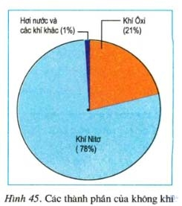
Qua thí nghiệm trên không khí gồm mấy thành phần chính. Đó là thành phần nào ?
Không khí gồm hai thành phần
chính là khí ô-xi duy trì sự cháy
và khí ni-tơ không duy trì sự cháy.

Slide 6
Thứ năm ngày 23 tháng 12 năm 2021
Khoa học
Không khí gồm những thành phần nào?
1. Xác định thành phần chính của không khí
Không khí gồm hai thành phần chính là khí ô-xi duy trì sự cháy và khí ni-tơ không duy trì sự cháy.
2. Tìm hiểu một số thành phần khác của không khí

Slide 7
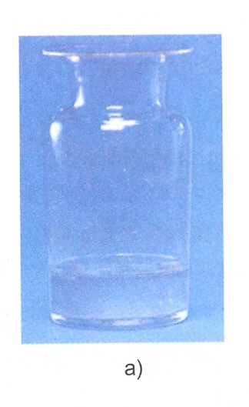
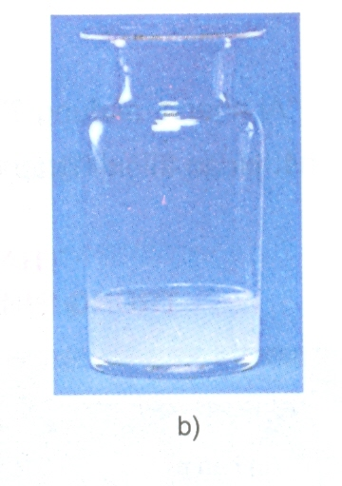
2. Tìm hiểu một số thành phần khác của không khí
Quan sát và cho biết sau vài ngày ly nước vôi còn trong nữa không? Giải thích hiện tượng xảy ra qua thí nghiệm trên.

Slide 8

Vì sao lại có hiện tượng đó?
  Vì sau khi ta để trên mặt bàn (thổi) vào lọ nước vôi trong nhiều lần, nước vôi không còn trong nữa mà bị vẩn đục. Hiện tượng đó là do trong không khí ( hơi thở) của chúng ta có khí các bô-níc.
  Trong không khí có chứa khí các-bô-níc, khí này gặp nước vôi trong sẽ tạo ra các hạt đá vôi rất nhỏ lơ lửng trong nước làm nước vôi vẩn đục.

Slide 9

KẾT LUẬN
Ngoài hai thành phần chính là ô-xi
và ni-tơ không khí còn chứa khí
các-bô-níc,…

Slide 10

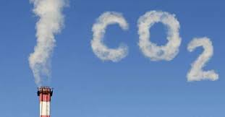
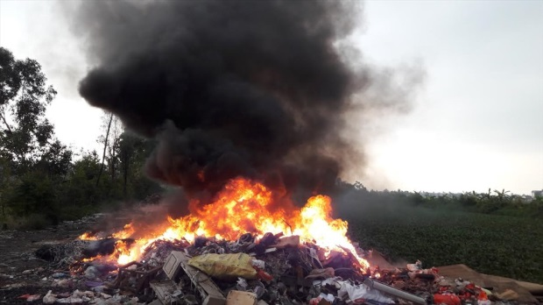
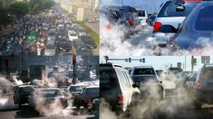
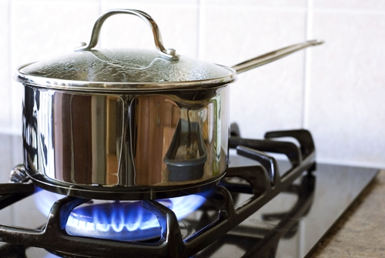
Em còn biết những hoạt động nào sinh ra khí các-bô-níc?
Quá trình hô hấp của người, động vật và thực vật.
Khí đốt các hợp chất vô cơ hay hữu cơ
Khi ta đun bếp…

Slide 11
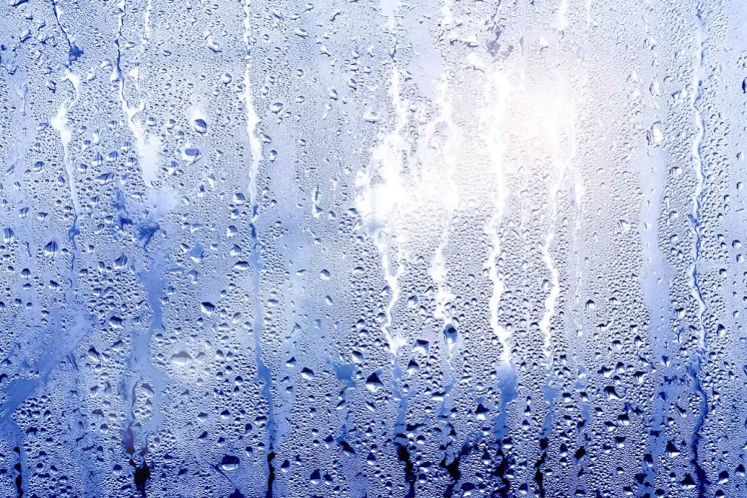
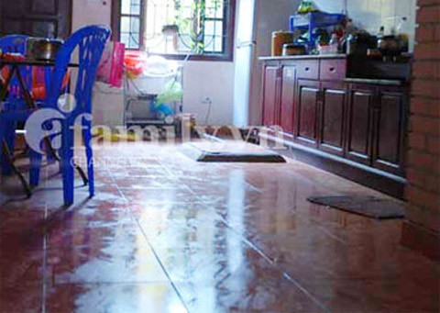
Trong không khí còn có thành phần nào khác nữa?
Hơi nước

Slide 12
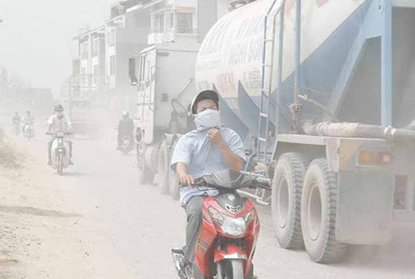
Chúng ta phải làm gì để giảm bớt lượng các chất độc hại trong không khí?

Slide 13

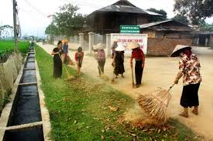
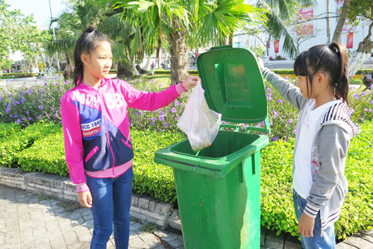
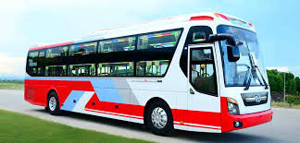

Slide 14
Trong không khí gồm có những thành phần nào?

Slide 15
Thứ năm ngày 23 tháng 12 năm 2021
Khoa học
Không khí gồm những thành phần nào?
1. Xác định thành phần chính của không khí
Không khí gồm hai thành phần chính là khí ô-xi duy trì sự cháy và khí ni-tơ không duy trì sự cháy.
2. Tìm hiểu một số thành phần khác của không khí
Ngoài hai thành phần chính là ô-xi và ni-tơ không khí còn chứa khí các-bô-níc, hơi nước, bụi, vi khuẩn…

Slide 16



TRÒ CHƠI
Trò chơi: “Ai nhanh, ai đúng”

Slide 17

Câu 1. Không khí bao gồm các thành phần:
a. Ni-tơ, ô-xi, hơi nước, các-bô-níc, bụi, vi khuẩn…
b. Ni-tơ, hơi nước và ô-xi.
c. Các-bô-níc, bụi, vi khuẩn.
a. Ni-tơ, ô-xi, hơi nước, các-bô-níc, bụi, vi khuẩn…..
Dong ho
Dong ho
Dong ho
Dong ho
Dong ho
Dong ho
Dong ho
Dong ho
Dong ho
Dong ho
Câu 2. Hai thành phần chính của không khí là:
a. Ni-tơ và khí các-bô-níc
b. Ni-tơ và ô-xi
c. Ô-xi và hơi nước
Dong ho
Dong ho
b. Ni-tơ và ô-xi

Slide 18
Câu 3: Oxi chiếm bao nhiêu phần trăm trong không khí ?
a. 12%
b. 21%
c. 25%
b. 21%
Câu 4. Khí nào chiếm 78% trong không khí?
Các-bo-nic
b . Ô-xi
c. Ni-tơ
c. Ni-tơ

Slide 19
Câu 5. Chúng ta cần làm như thế nào để giảm bớt lượng chất độc trong không khí:
a. Nên sử dụng xăng không chì hoặc nhiên liệu thiên nhiên, trồng nhiều cây xanh, vứt rác đúng nới quy định, thường xuyên vệ sinh nơi ở.
b. Nên sử dụng nhiều chất hoá học, phân bón, thuốc trừ sâu, vứt rác bừa bãi tạo chỗ ở cho vi khuẩn, …
c. Nên đốt rừng phá rừng thải ra môi trường các chất ô nhiễm như khói, bụi, chất thải từ sinh hoạt.
.
Dong ho
a. Nên sử dụng xăng không chì hoặc nhiên liệu thiên nhiên, trồng nhiều cây xanh, vứt rác đúng nới quy định, thường xuyên vệ sinh nơi ở.
Dong ho
Dong ho
Dong ho
Dong ho
Dong ho
Dong ho
Dong ho
Dong ho
Dong ho
Dong ho
Dong ho

Slide 20

TRÂN TRỌNG CẢM ƠN

